Slide 1
Git

Slide 2
第一天 認識Git版本控制

Slide 3
前言
有Subversion、TFS Service等集中式版本控管軟體
集中式有簡單、直覺等好處
適用於小專案、小組

Slide 4
為何而用?

Slide 5
前言
多人使用
大型專案
強大
好玩
新鮮

Slide 6
目的
認識Git
學習觀念
探討概念與細節
體會強大與魅力
熟練於實務開發工作

Slide 7
從30天中學到
擁有Git觀念
了解合併與分支
解決衝突

Slide 8
如何學習
擁有Git觀念-透過指令
使用GUI工具
多人一起學
實際使用
有先遣隊

Slide 9
歷史

Slide 10
特色
支援非線性開發模式
分散式開發模式
相容性高
有效處理大型專案
歷史紀錄保護

Slide 11
特色
工具集架構
彈性合併策略
被動垃圾回收機制
定期的封裝物件

Slide 12
重點事項
無須伺服器
速度快
沒有權限控制，只有存取遠端的權限
強悍的合併追蹤能力
多人合併只須共用儲存庫即可運作

Slide 13
第二天
Windows Git工具
與
Linux Git工具

Slide 14
Windows
Git
GitHub Desktop
Atom
SourceTree
TortoiseGit

Slide 15
Linux
Git
Atom

Slide 16
第三天 建立儲存庫

Slide 17
建立儲存庫
移動到指定路徑
cd /d/
創建資料夾
mkdir git-demo
建立儲存庫
git init

Slide 18
複製儲存庫
複製儲存庫
git clone [REPOSITORY_URI]

Slide 19
建立裸儲存庫
建立時會在目前目錄裡面建立
建立新的裸儲存庫
git init –bare
使用Clone製作裸儲存庫
git clone –bare [REPOSITORY_URI]

Slide 20
今日小結
git init
git init –bare
git clone
git clone –bare [REPOSITORY_URI]

Slide 21
第四天 常用的Git版本控管指令

Slide 22
複習上次
mkdir git-demo
cd git-demo
git init

Slide 23
複製檔案到目錄
複製Learn-Git-in-30-days到git-demo
cp ../Learn-Git-in-30-days/ ./
查看目錄狀態
ls -ls

Slide 24
常用的狀態指令
查看索引狀態
git status
加入到索引狀態
git add .
重置索引狀態
git reset

Slide 25
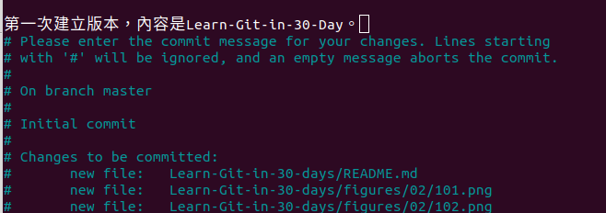
提交變更/建立版本
建立版本
git commit
出現預設文字編輯器
必須打上「版本紀錄說明文字」(Log)

Slide 26
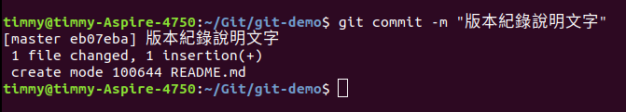
查詢歷史紀錄
不使用文字編輯器提交版本
git commit -m "版本紀錄的說明文字"

Slide 27
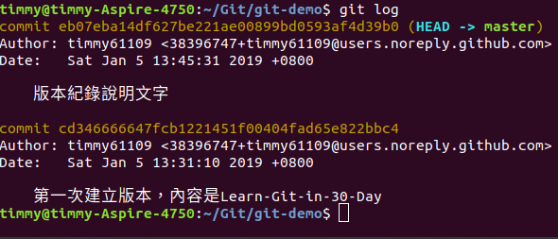
查詢歷史紀錄
查詢歷史紀錄
git log
限制查詢輸出數量
git log -10

Slide 28
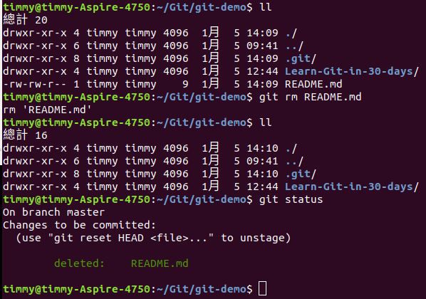
刪除指令
刪除後會直接加入狀態裡面
刪除工作目錄下實體檔案
刪除檔案與空目錄
git rm [Path]
刪除有檔案或目錄
的目錄
git rm -r [Path]

Slide 29
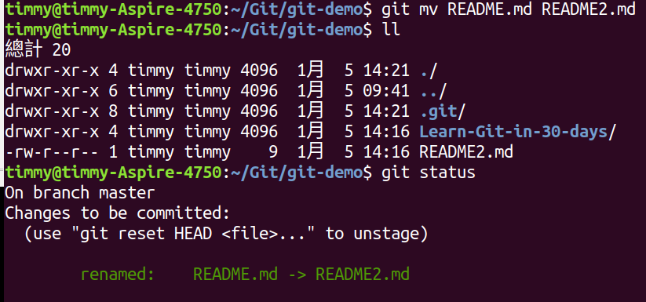
檔案更名
更改工作目錄下檔名
直接加入狀態
git mv README.md README2.md

Slide 30
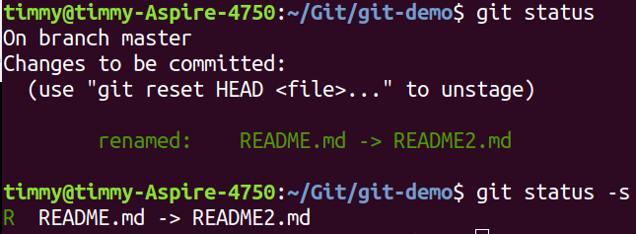
檢視工作目錄索引狀態
查看工作目錄索引狀態
git status
精簡查看
git status -s

Slide 31
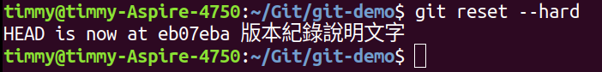
重置目前工作目錄最新版
git reset無法將實體檔案救回
還原至最新版輸入以下
git reset --hard

Slide 32
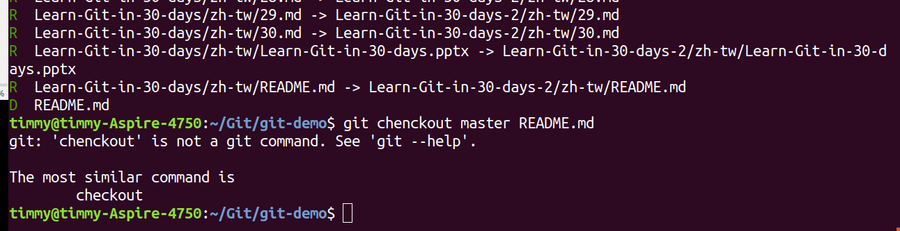
還原檔案
發現改壞了
只有某一個檔案
同時還原檔案的索引狀態
git checkout master README.md

Slide 33
今日小結
git init
git add .
git add app/*
git add *.txt
git status
git status -s
git commit
git commit -m "版本紀錄的說明文字"
git log
git log -10
git rm '*.txt'
git rm 'app/*.html'
git mv 'oldname' 'newname'
git reset
git reset --hard
git checkout master 'filename'

Slide 34
第五天
了解儲存庫、工作目錄、物件與索引之間的關係
Notes:
在使用 Git 版本控管的過程中，有些很基本的觀念必須被建立，這樣才能更有效率也更有意義的學下去。有清楚且正確的觀念支持，不但有助於你學習 Git 指令操作，更重要的是，學習 Git 相關知識也會更加上手。

Slide 35
儲存庫
儲存版本的地方
使用git init快速建立
建立後會產生.git資料夾
Git所有版本都會放入此

Slide 36
工作目錄
用於開發時
編輯
修改
刪除
更名
…
切換分支
保持乾淨是基本原則

Slide 37
資料結構
物件與索引
物件
保存檔案與版本記錄
索引
保存當下要進版本庫之前的目錄狀態

